Slide 1
AKRAN ZORBALIĞI

Slide 2
Bir veya birden çok öğrencinin, kendilerinden daha güçsüz öğrencileri, kasıtlı ve sürekli olarak rahatsız etmesiyle sonuçlanan ve kurbanın kendisini koruyamayacak durumda olduğu bir saldırganlık türü olarak tanımlanmaktadır.

Slide 3
Bir söz ya da eylemin zorbalık olarak adlandırılabilmesi için;
Taraflar arasında eşit olmayan güç dengesinin olması,
Süreklilik özelliği taşıması,
Kasıtlı yapılıyor olması,
Mağdurun bu söz ve eylemlerden rahatsız olması, ancak kendini koruyamayacak durumda olması gerekir.

Slide 4
Zorbalığa dahil olmanın farklı biçimleri bulunmaktadır ve bunlara ‘zorbalık statüleri’ denmektedir.
Bu statüler:
Zorba
Kurban/Mağdur
İzleyici

Slide 5
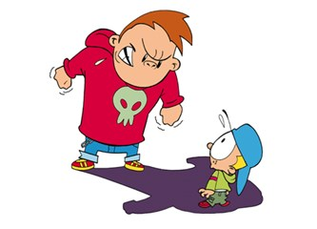
Kendinden küçük kişi ya da kişilere tekrarlı olarak zarar verme niyetiyle saldırıda bulunan kişilere ‘ZORBA’ denilmektedir.

Slide 6
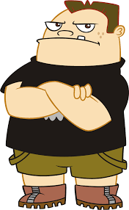
Zorbalık davranışı gösteren bireylerin özellikleri;
Empati kurma yetenekleri gelişmemiştir.
Olayları ve arkadaşlarını kontrol etme gereksinimi duyarlar.
Sosyal becerilerde ve ilişki kurma biçimlerinde yetersizlik vardır.
Saldırgan ve dürtüsel bir yapıya sahiptirler.
Genellikle Bilimsel Ve Akademik Yönden Yetersiz Olup, Saygı Ve Güç Elde Edebilmek İçin Bunu Yaparlar Ve Akranlarından Yaşça Ve Fiziksel Olarak Büyük Olurlar.

Slide 7
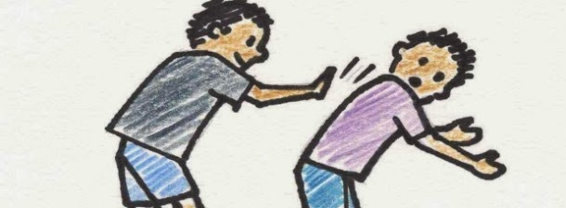
Zorbalığa maruz kalan kişi ya da kişilere ‘KURBAN ya da MAĞDUR’ denilmektedir.

Slide 8
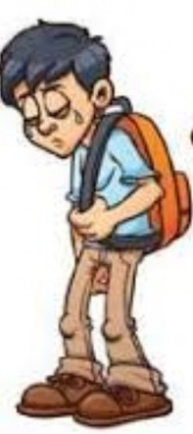
Mağdur bireylerin özellikleri;
Utangaç ve içine kapanıktırlar.
Genellikle aşırı koruyucu ailelerin çocuklarıdır.
Farklı özelliklere sahip olabilirler. Kekemelik, gözlük kullanımı,diş aparatı kullanma vb.
Genellikle pasif ve boyun eğici bir yapıya sahiplerdir.

Slide 9
Karışmayan statüsünde yer alanlar ise zorbanın tarafında olup bu durumu destekleyen ‘İTAATKAR İZLEYİCİLER’, zorbanın yaptıklarına karşı mağdurun yanında olan ‘SAVUNUCU İZLEYİCİLER’ ve ne zorbayı ne de mağduru savunan ‘SEYİRCİLER’ dir.

Slide 10
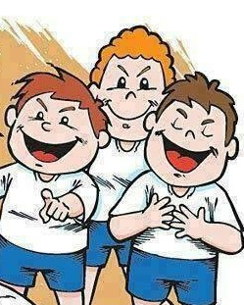
Seyirci rolündeki bireylerin özellikleri;
Sıklıkla zorbalık davranışı gösteren kişiyi haklı bulup mağdurun hak ettiğini düşünürler.
Zorbalık olaylarının %85’inde akranlar seyirci durumundadır.
Sadece %11’inde zorbaya müdahale ettikleri görülür.
Zorbalık davranışı gösterenlerden farkları Suçluluk duymalarıdır.
İspiyoncu damgası almaktan korkabilir ve bu yüzden sessiz kalabilirler.

Slide 11
ZORBALIK TÜRLERİ

Slide 12
Zorbalık genel olarak 4 başlık altında toplanmaktadır;
Fiziksel Zorbalık
Sözel Zorbalık
Sosyal Zorbalık
Siber Zorbalık

Slide 13
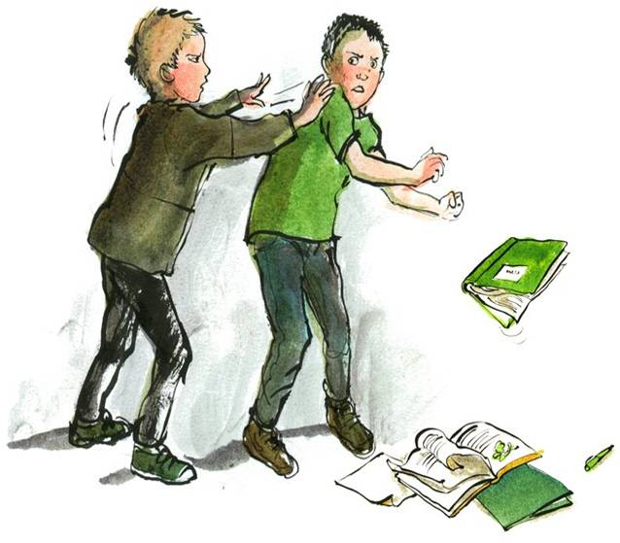
Fiziksel Zorbalık;
Fiziksel zorbalar eylem yönelimlidir ve vurmak, tekme atmak gibi doğrudan zorbalık olarak nitelendirilebilecek davranışlar sergilerler. Bu, zorbalığın en kolay ayırt edilebilen türüdür.
Dövme
Tekme vurma
Tokat atma
İtme,
Saç ya da kulak çekme
Dürtme vb.

Slide 14
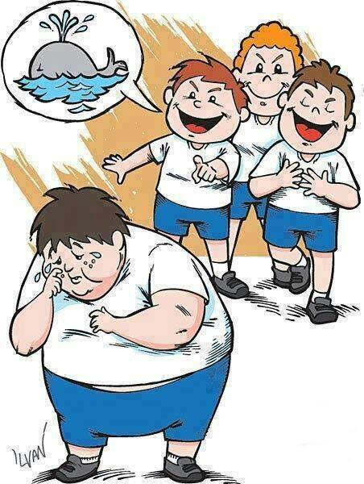
Sözel Zorbalık;
Bu tür zorbalar kullandıkları sözcüklerle kurbanlarını incitirler, küçük düşürürler ve onurlarını kırarlar.
Dalga geçme, alay etme
Kızdırma, korkutma
Kötü isim/isimler takma
Küfür etme
Mağdura ya da ailesine hakaret etme
Küçük düşürücü, incitici, hakaret edici sözler söyleme vb.

Slide 15
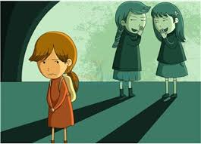
Sosyal Zorbalık;
Kurbanı kasıtlı olarak grup dışında tutup yalnızlığa itme,
Oyun veya diğer etkinliklere almama,
İzole etme, yok sayma, görmezlikten gelme,
Aleyhinde yalan-yanlış söylentiler çıkarma ve yayma,
Dedikodu yapma, arasının diğerleriyle bozulmasına çalışma
Kurban hakkında çeşitli yerlere çirkin sözler yazma vb.

Slide 16
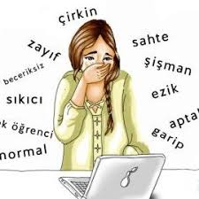
SİBER ZORBALIK

Slide 17
Siber Zorbalık; e-posta, cep telefonu ve yazılı mesaj gönderme gibi bilgi ve iletişim teknolojilerini içeren, kişisel web sitesi çökertme ve bilgilere zarar verme gibi eğilimleri gerektiren zorba davranış türü olarak tanımlamıştır.

Slide 18
Siber zorbalık, sözlü ve fiziksel zorbalıktan daha kötüdür.
Çünkü;
Çocuklar genellikle yapılanları kimseye anlatmadıkları için kimse ne olup bittiğini bilmemektedir.
Zorbalığı yapan çocuk, diğer çocuğun yüzünü görmediği için kendini suçlu hissetmemektedir.
Siber zorbalıkta yüz yüze bir görüşme olmadığı için aynı zamanda gizlemesi de kolaydır.

Slide 19
Zorbalığa Maruz Kalanlar Neler Hisseder?

Slide 20
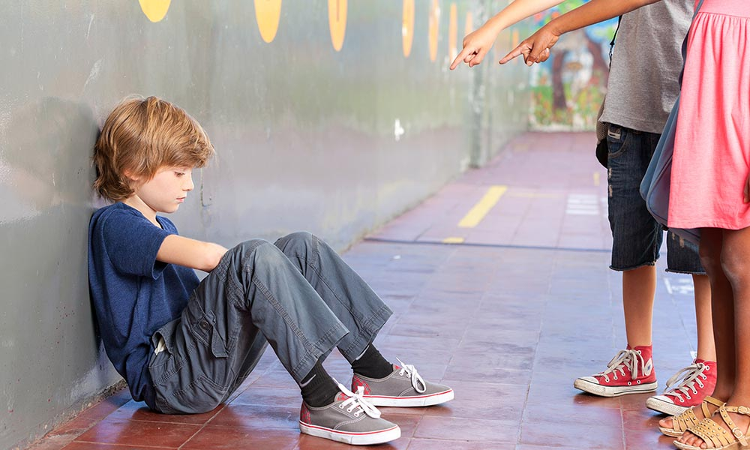
Korku
Öfke
Suçluluk
Endişe
Kaygı
Üzüntü

Slide 21
ZORBALIĞIN YOL AÇTIĞI SORUNLAR

Slide 22
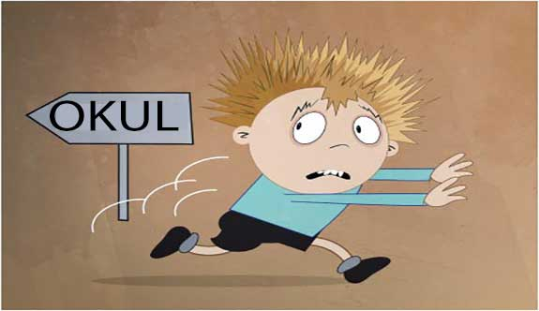
Ruhsal Sorunlar;
Uyku sorunları
Geceleri altını ıslatma
Depresyon
Okul fobisi
İntihar düşünceleri ve girişimi

Slide 23
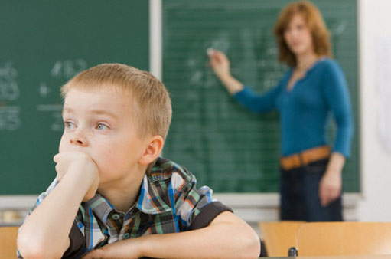
Akademik Sorunlar;
Ders başarısında düşme
Konsantrasyon kaybı
Ders içi uyumsuzluk

Slide 24
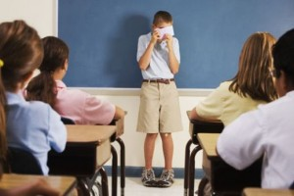
Sosyal Beceri Sorunları;
Olumsuz kendilik algısı
Güvensizlik ve içine kapanıklık
Utangaçlık
Düşük benlik saygısı

